Slide 1
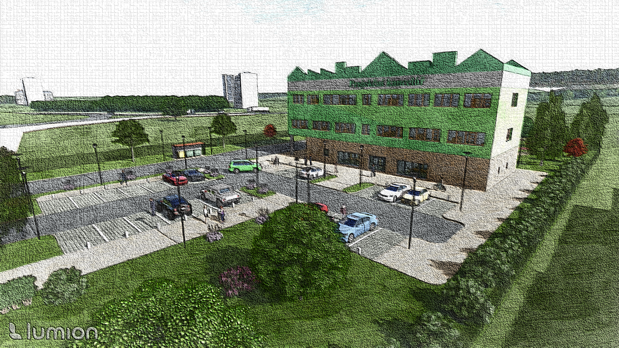
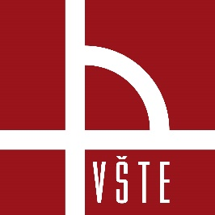
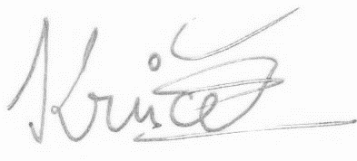
Vysoká škola technická a ekonomická
v Českých Budějovicích
Pozemní stavitelství
Obhajoba bakalářské práce
Administrativní budova
Variantní řešení fasády a obvodového pláště
Václav Krůček
27064
Vedoucí práce: Ing. Martin Dědič
Oponent práce: Ing. Jan Zugárek
Letní semestr 2024 Odevzdání: 06/2024

Slide 2
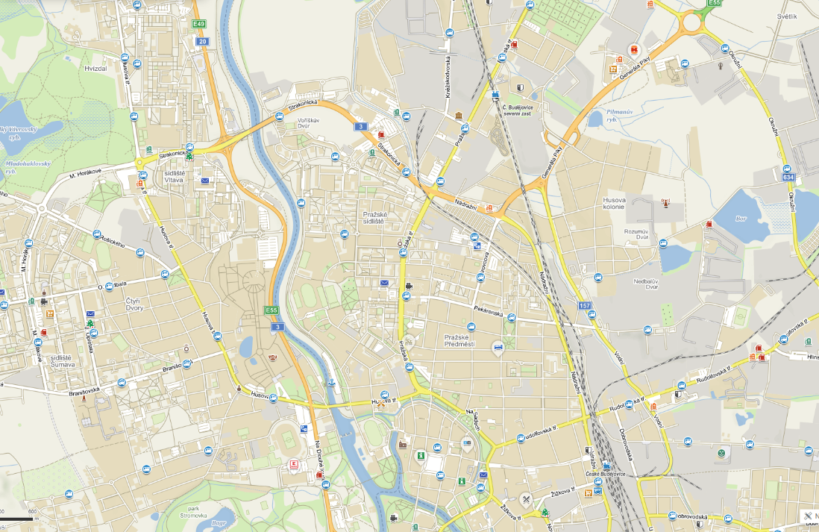
Obsah
Týn nad Vltavou
Lokalita
Dispoziční řešení
Vizualizace
Stavebně konstrukční řešení
1. výzkumná otázka
2. výzkumná otázka
Shrnutí
Otázky vedoucího práce
Otázky oponenta práce

Slide 3
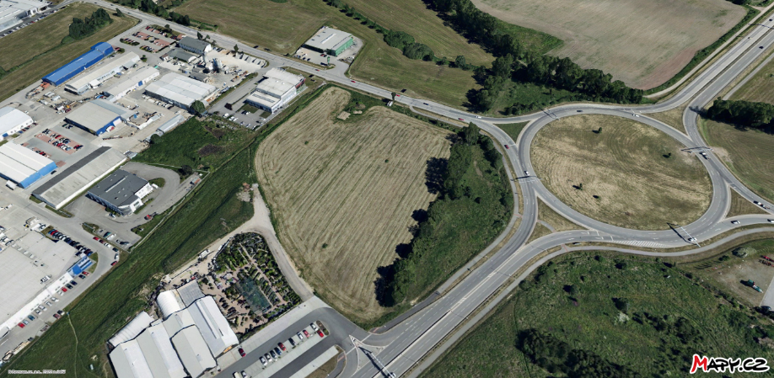
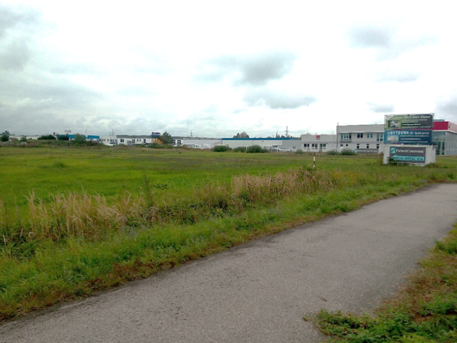
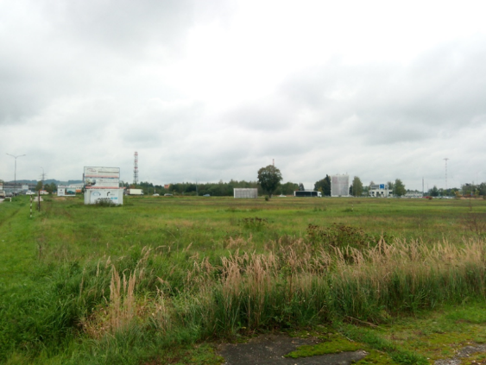
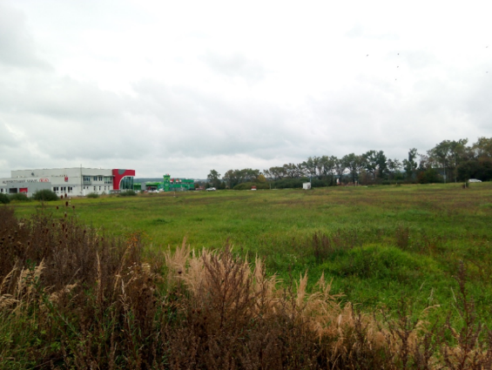
Lokalita
Kraj: Jihočeský
Okres: České Budějovice
Město: České Budějovice
Katastrální území: České Budějovice 3
Ulice: Okružní
Parcely: 1210/6, 1210/7 1210/8

Slide 4
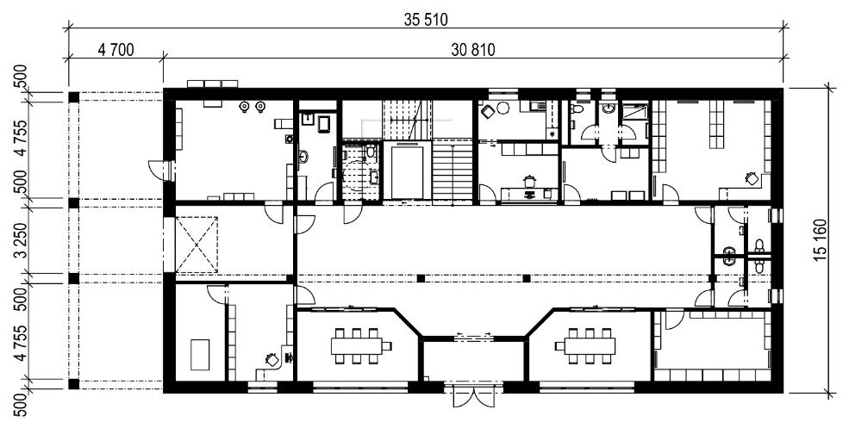
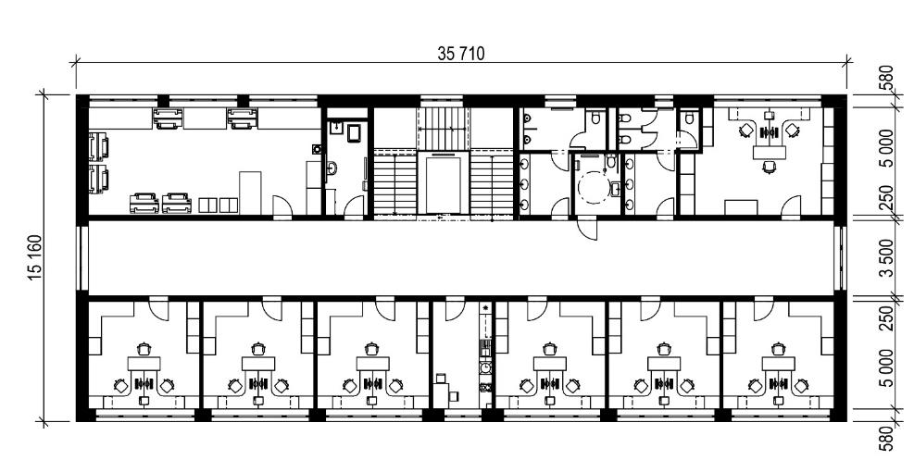
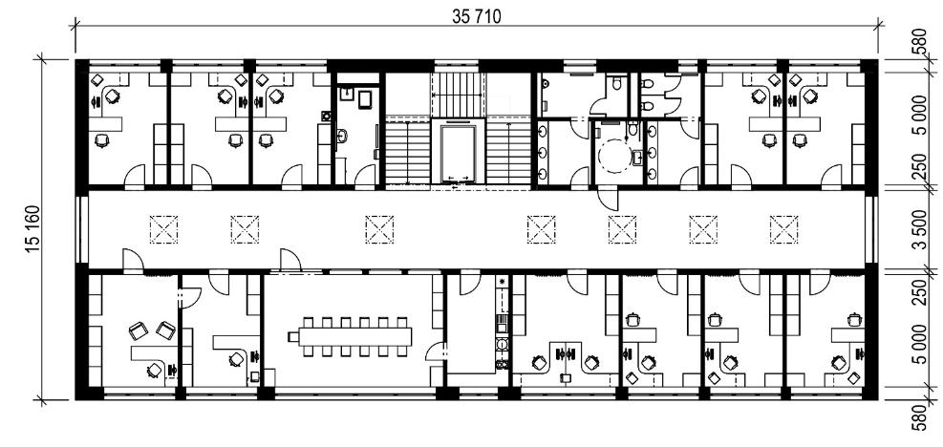
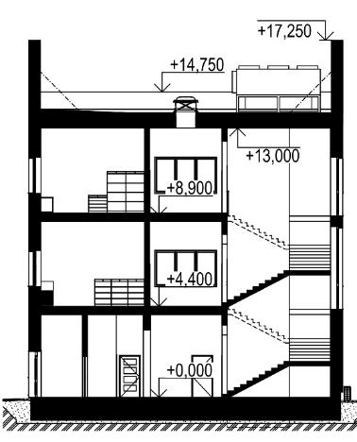
Dispoziční řešení

Slide 5
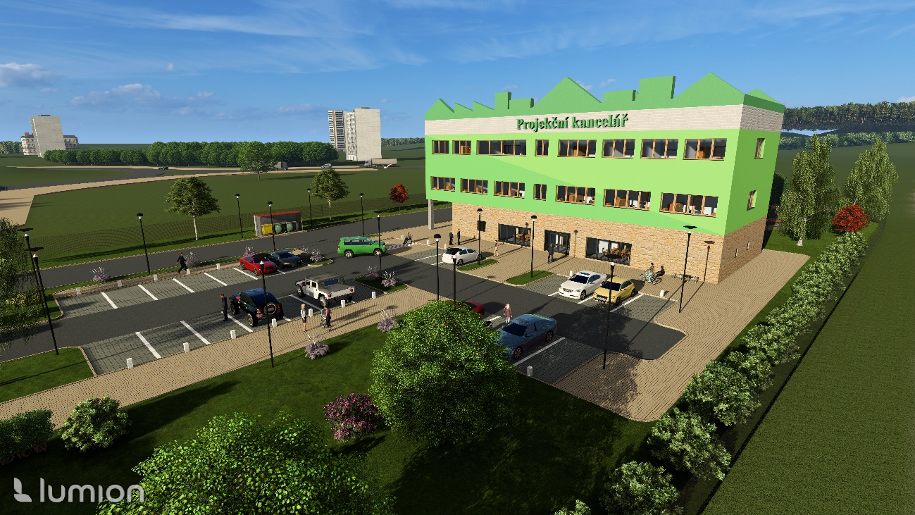
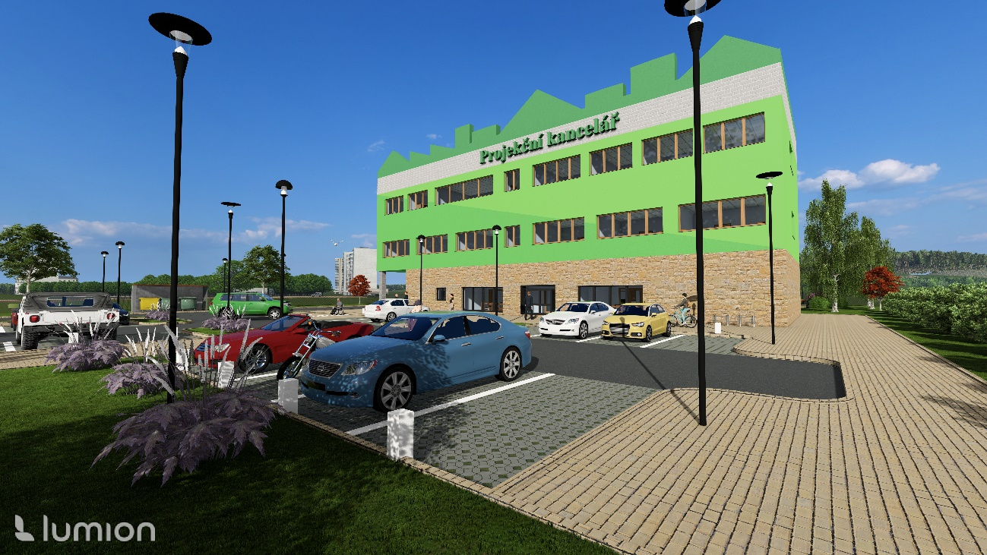
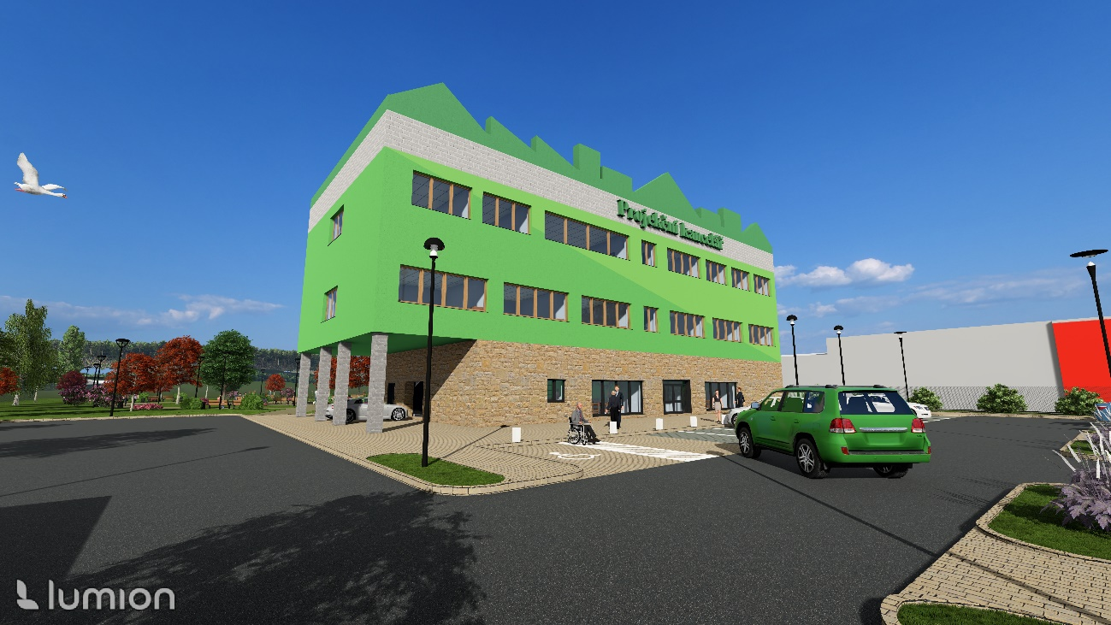
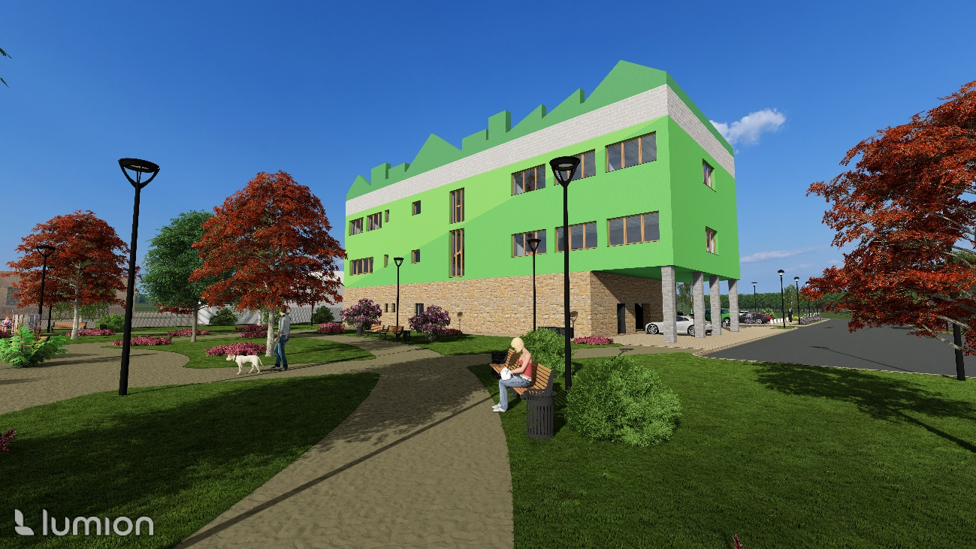
Vizualizace

Slide 6
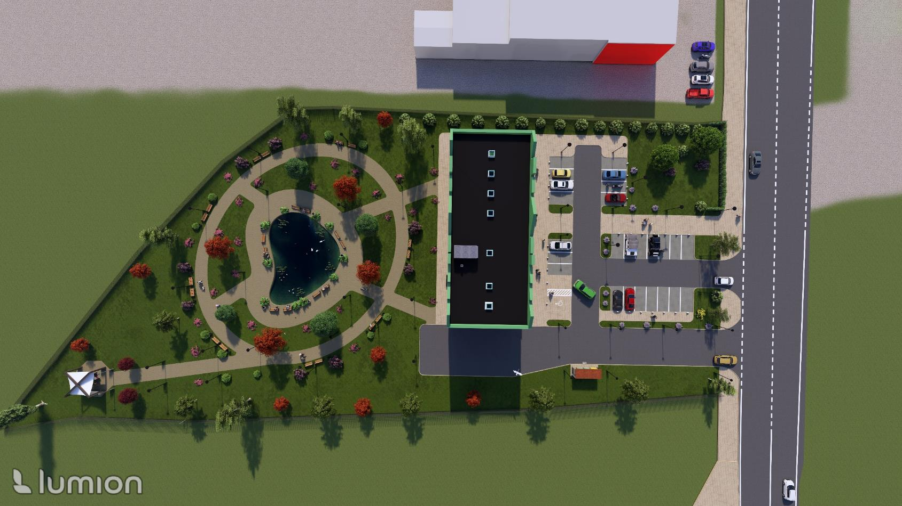
Vizualizace

Slide 7
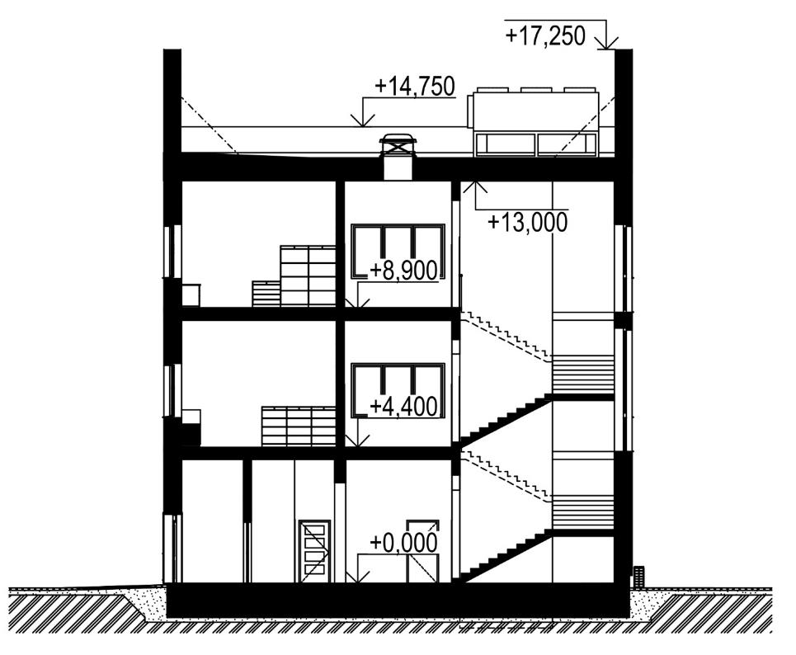
Stavebně konstrukční řešení
Základové konstrukce
Svislé konstrukce
Schodiště
Vodorovné konstrukce
Střecha

Slide 8
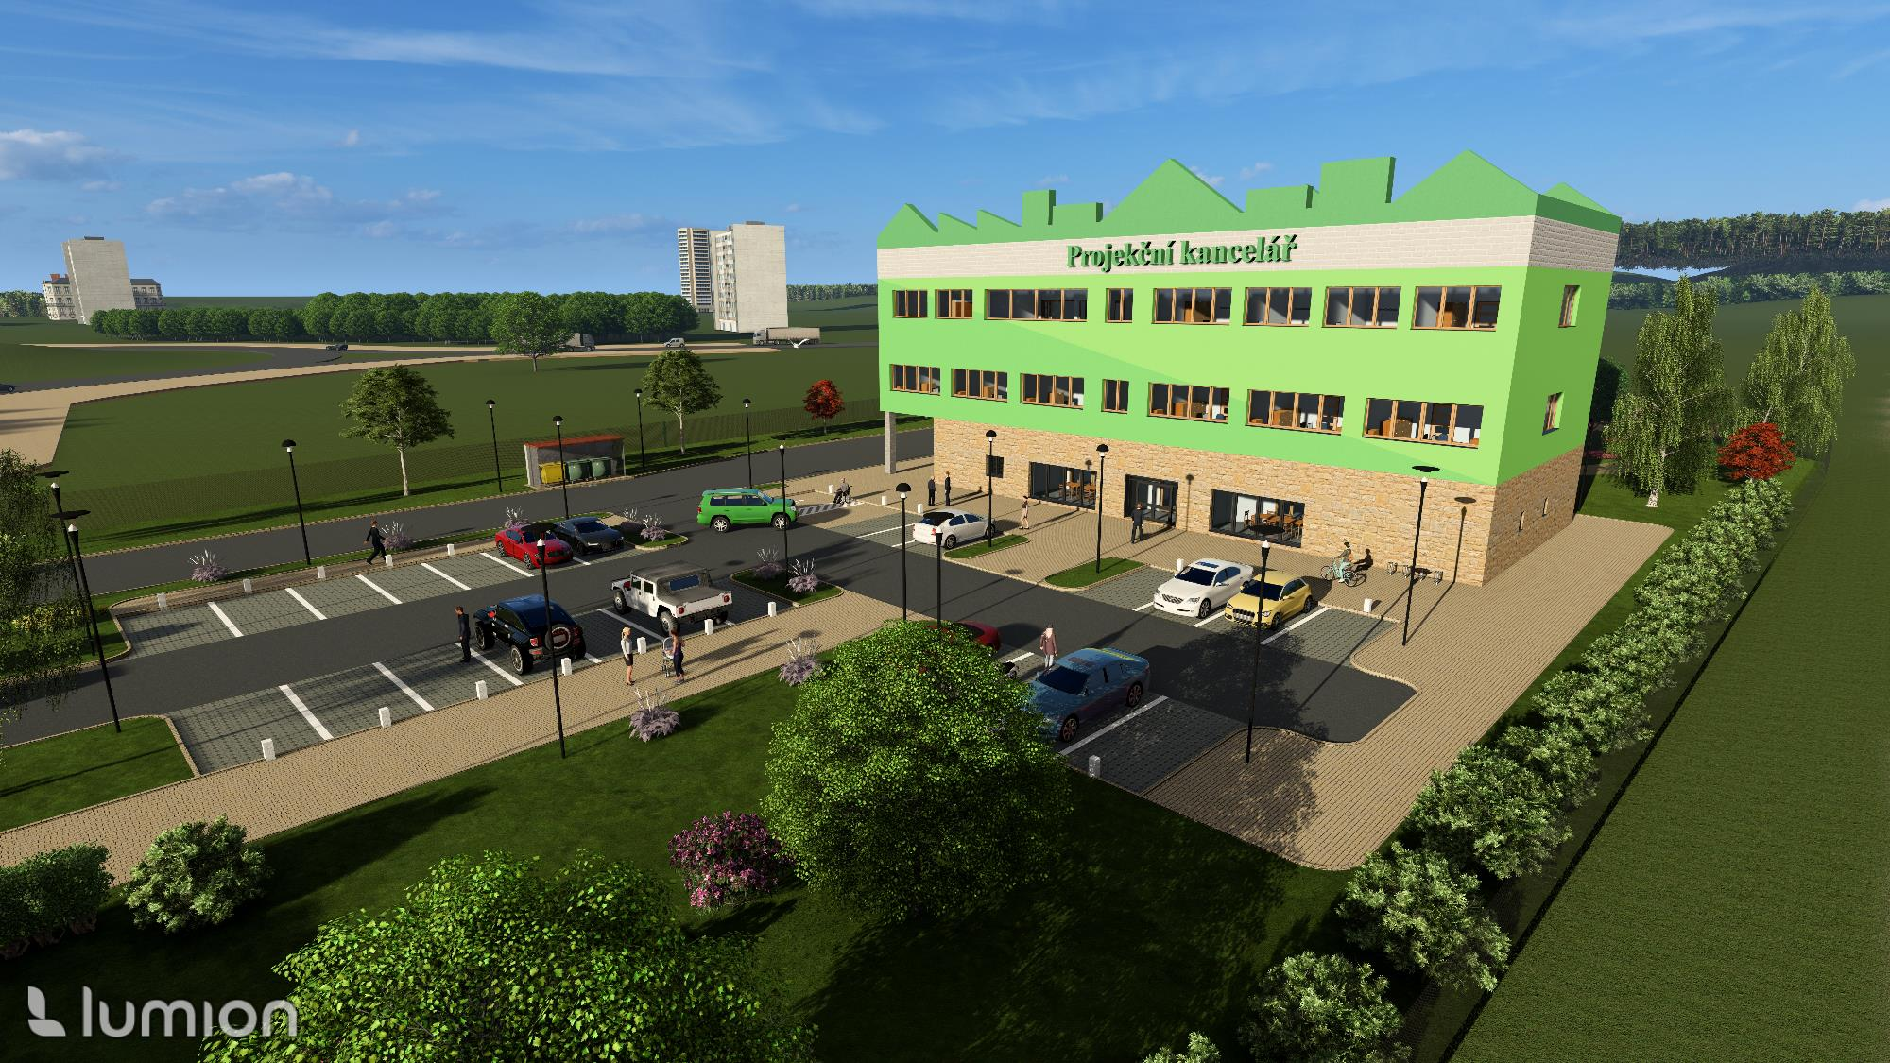
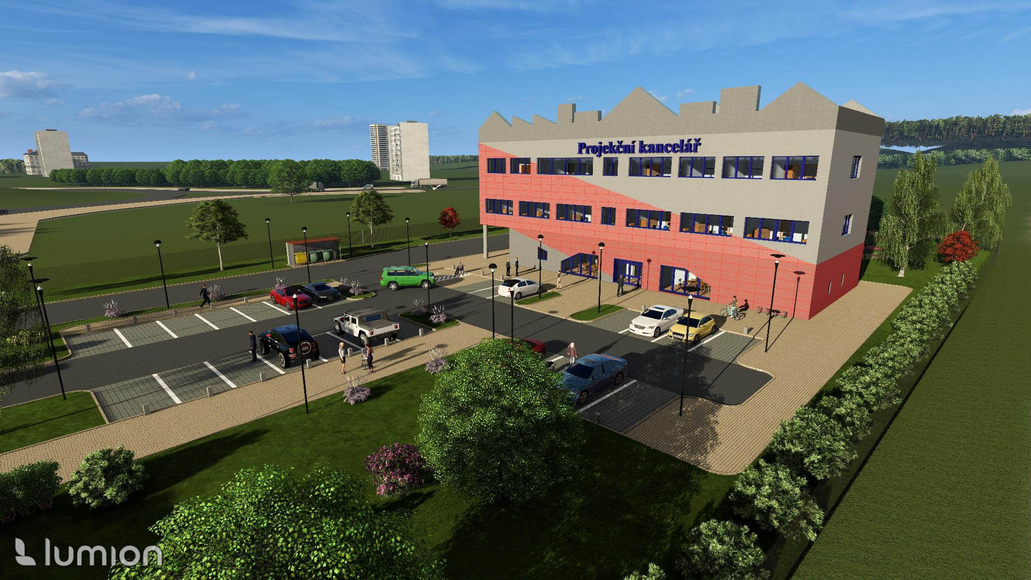
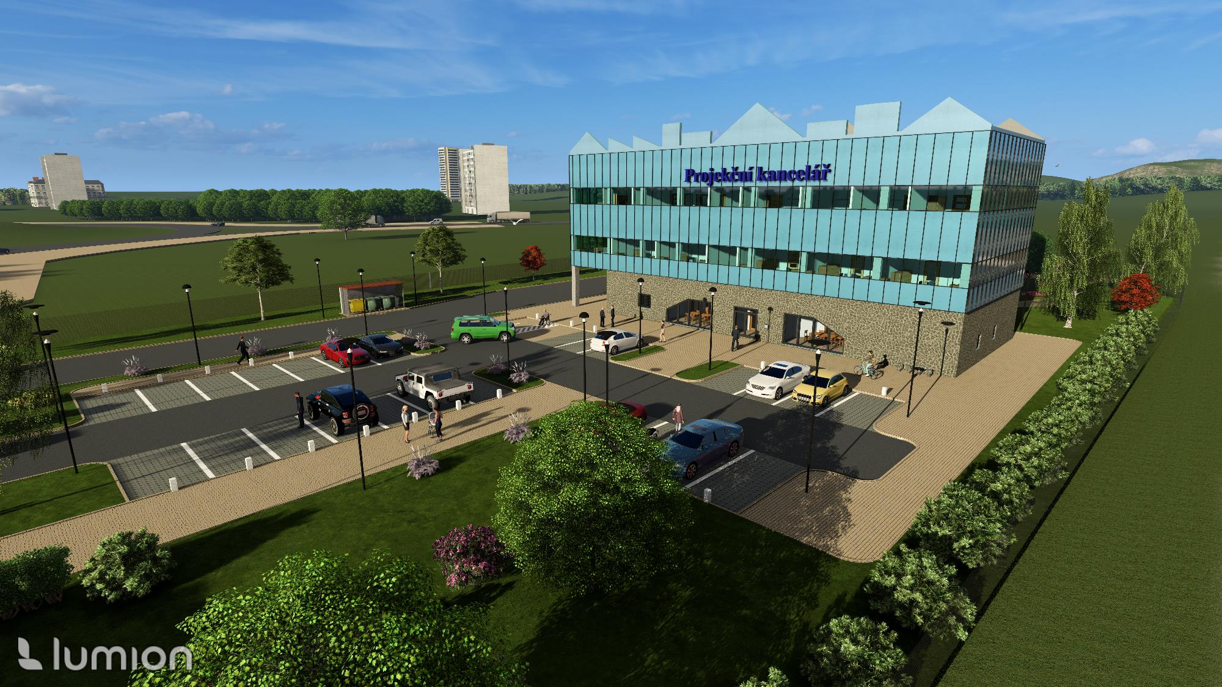
1. Výzkumná otázka
- Variantní návrh fasády včetně porovnání a vyhodnocení (min. 3 varianty).

Slide 10


Slide 11


Slide 12
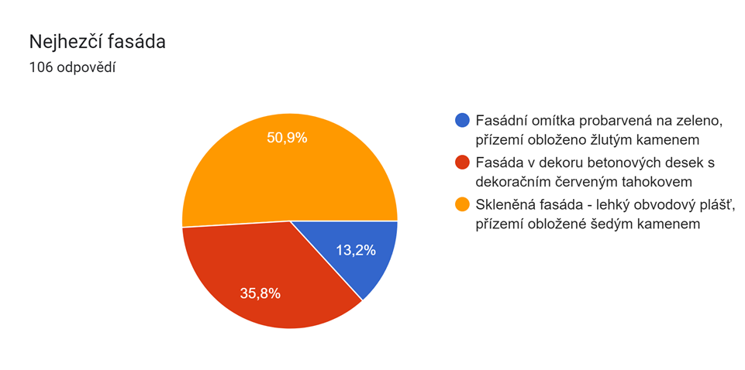
Výzkumná otázka
výsledky
54 hlasů
38 hlasů
14 hlasů
Zdroj: Vlastní – Google formuláře

Slide 13
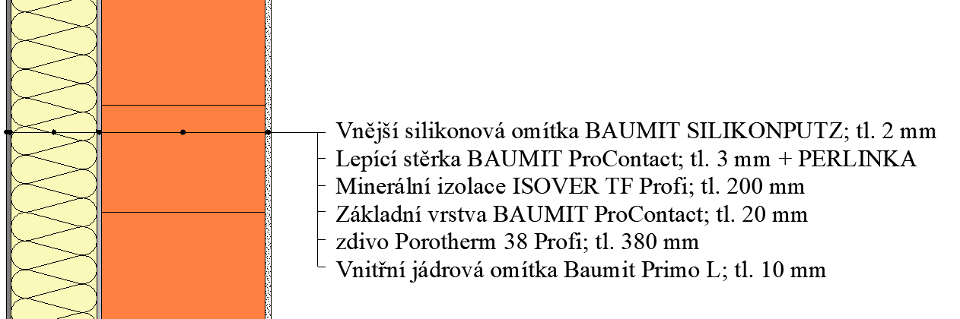
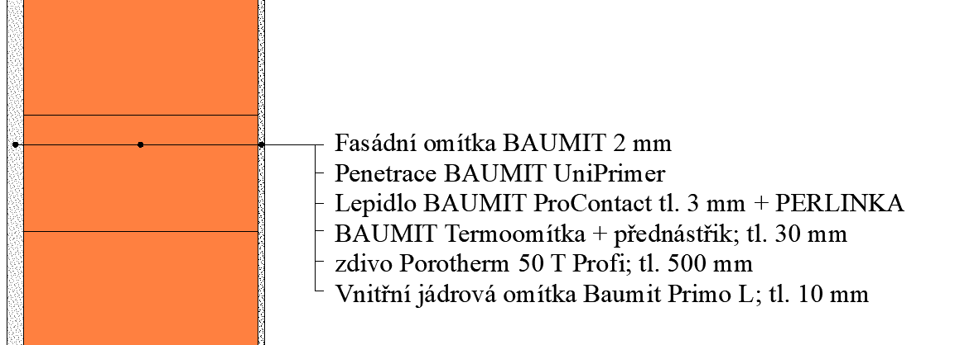
2. Výzkumná otázka
Variantní řešení obvodového pláště budovy včetně porovnání
a vyhodnocení (min. 3 varianty).
Keramické tvárnice + minerální vata
Keramické tepelně-izolační tvárnice

Slide 14
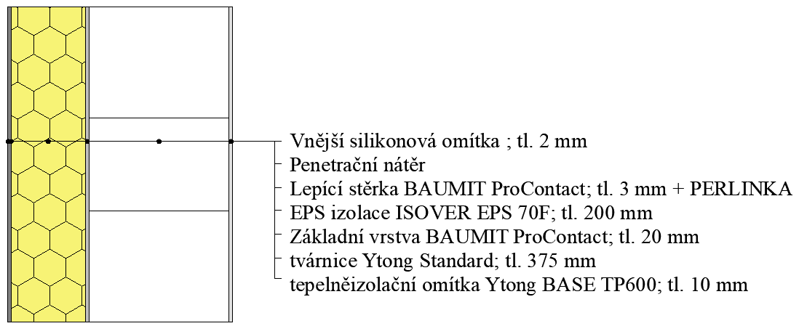
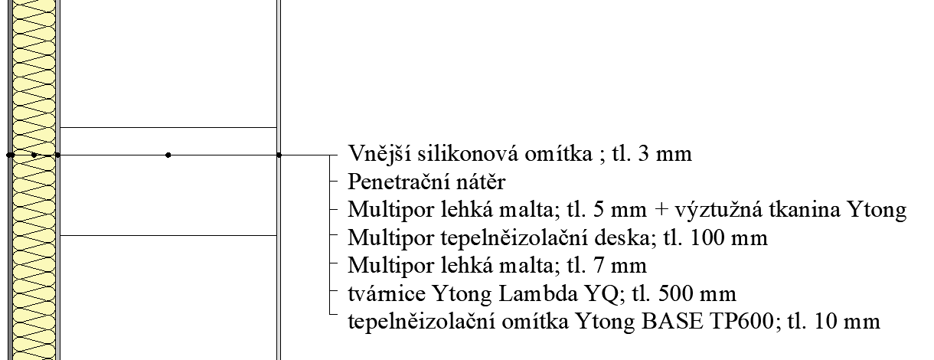
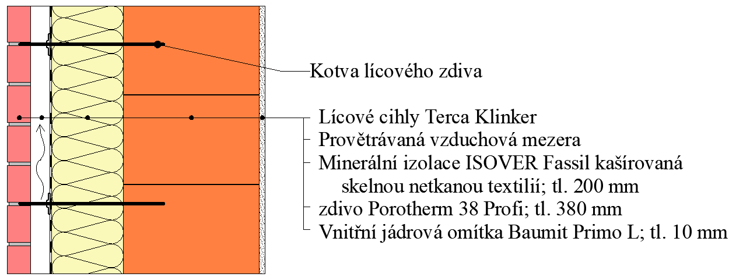
Pórobeton + polystyren EPS
Pórobeton + Multipor
Keramické tvárnice + minerální vata s provětrávanou mezerou

Slide 15
2. Výzkumná otázka výsledky

Slide 16
Shrnutí
1. Výzkumná otázka
  skleněná fasáda
2. Výzkumná otázka
  keramické tvárnice s kontaktním zateplením z minerální vaty

Slide 17
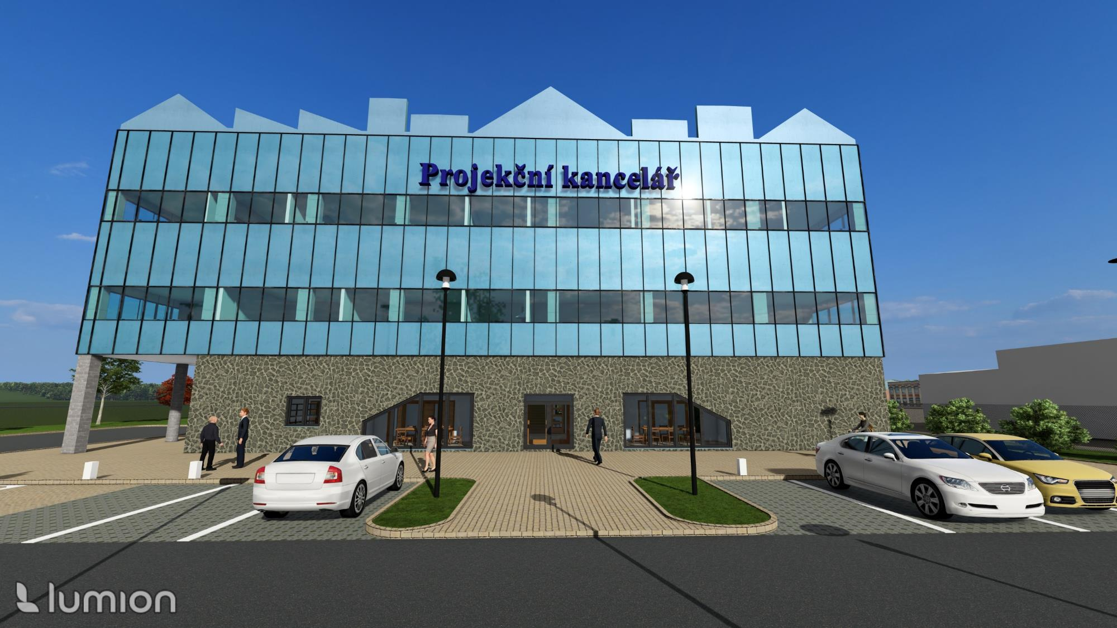
Děkuji za pozornost

Slide 18
Otázky vedoucího práce
Vedoucí práce nestanovil k práci doplňující otázky.

Slide 19
Otázky oponenta práce
Lze PTH blok otočit o 90° se zachováním pevnosti
viz detail D15 výkresové části?
Nelze toto řešit jiným způsobem?

Slide 20
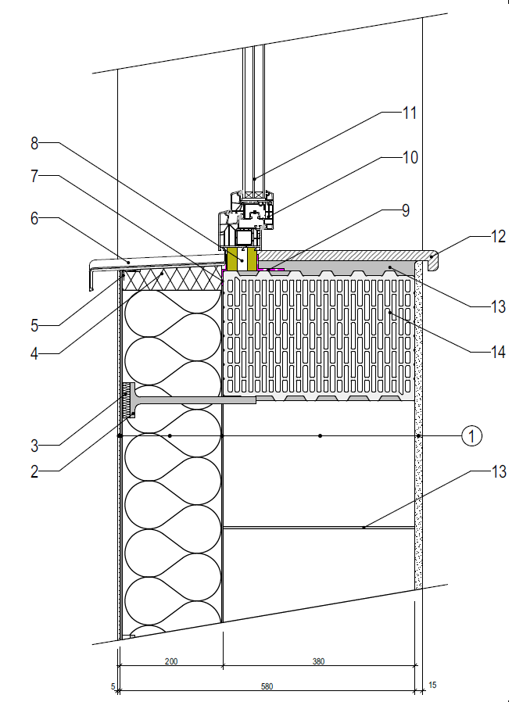
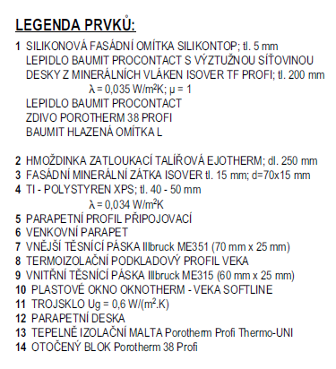

Slide 21
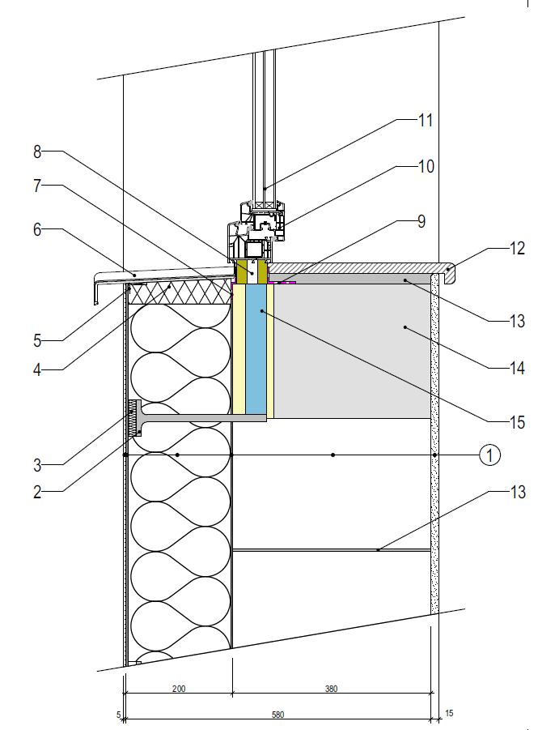
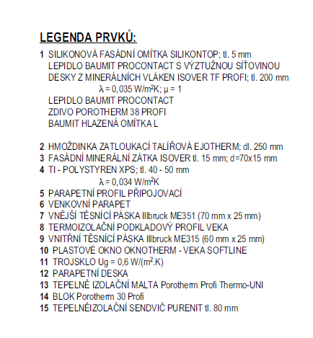

Slide 22
Děkuji za pozornost

